Slide 1
Eye of the Storm
19.12.2024 – Saucy Quentin / Telley Cyril / Hajda Altin

Slide 2
Table des matières
01
02
Contexte
Public cible, intentions et message
03
04
Conception
Démonstration

Slide 3
01
Contexte

Slide 4

Contexte
But du projet et motivation personnelle
Mettre en pratique ce qu’on a vu pendant le cours
Tremblements, plaques sujet très visuel
Idée venue suite au tremblement en Turquie
Afficher les données de manière la plus pertinentes et compréhensibles, tout en étant le plus exhaustif possible.
4
Saucy Quentin – Telley Cyril Hajda Altin
19.12.2024

Slide 5
02
Public cible
, intentions et message

Slide 6
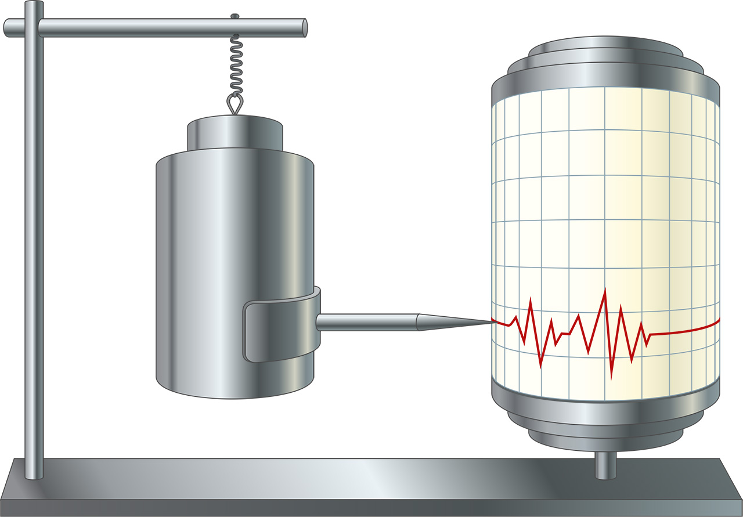
Public cible
À qui s’adresse notre projet ?
Sismologues
6
Saucy Quentin – Telley Cyril Hajda Altin
19.12.2024

Slide 7

Intentions et message
Nos intentions et notre message
Visualisations interactives pour afficher les détails des tremblements de terre
Carte du monde avec plusieurs couches à choix
Message : la distribution des séismes dans le monde en 2023
7
Saucy Quentin – Telley Cyril Hajda Altin
19.12.2024

Slide 8
03
Démonstration

Slide 9
04
Conception

Slide 10

Conception
Ce que nous avons utilisé
3 Datasets
Atlantic hurricanes
Eastern Pacific hurricanes
Global Temperature
10
Saucy Quentin – Telley Cyril Hajda Altin
19.12.2024

Slide 11
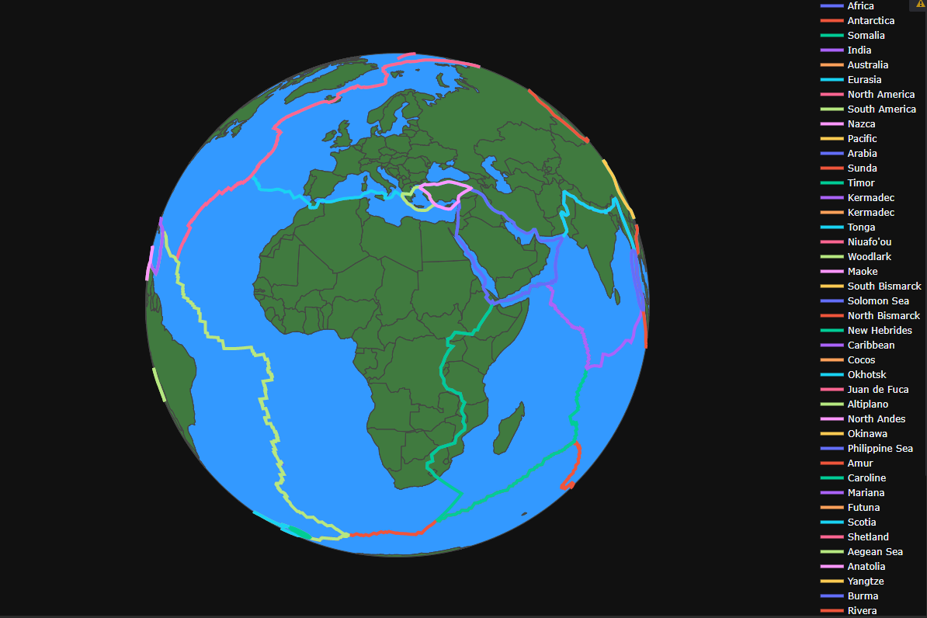
Conception
Idée de départ
Pas une bonne visualisation
Pas vue d’ensemble
Pas optimal pour un sismologue
N’apporte pas plus d’informations
11
Saucy Quentin – Telley Cyril Hajda Altin
19.12.2024

Slide 12
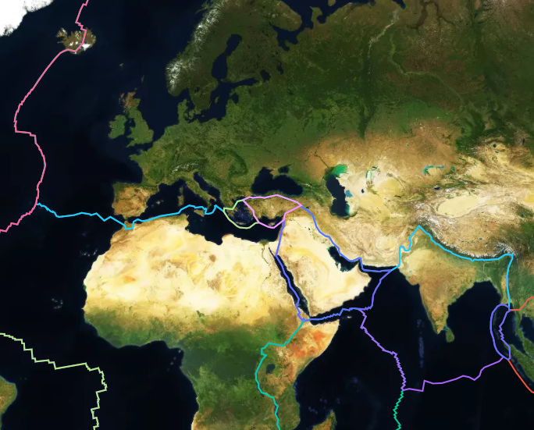
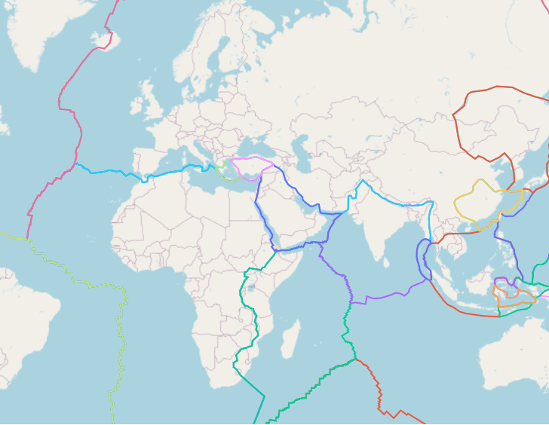
Conception
Amélioration – Overview first
Meilleure visualisation
Vue d’ensemble
On voit toutes les paques
Pas de Lie Factor
Permet de voir les pays
12
Saucy Quentin – Telley Cyril Hajda Altin
19.12.2024

Slide 13
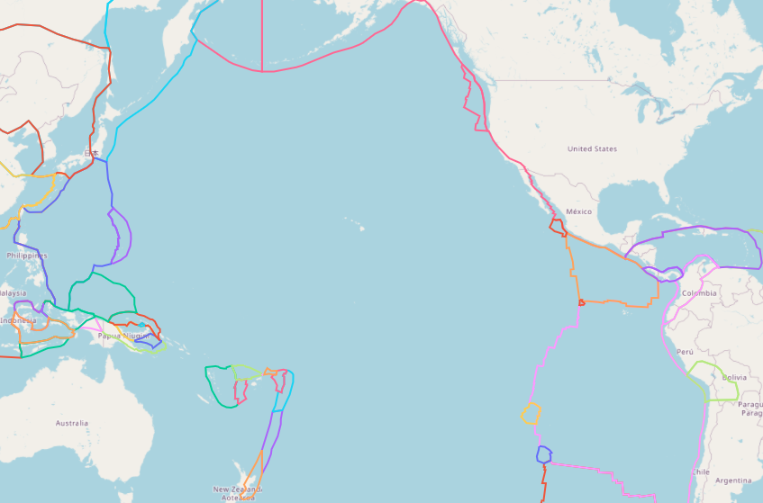
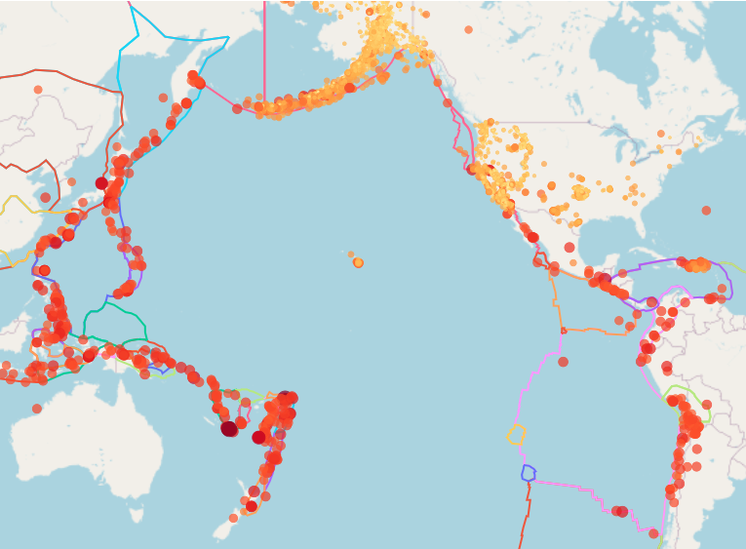
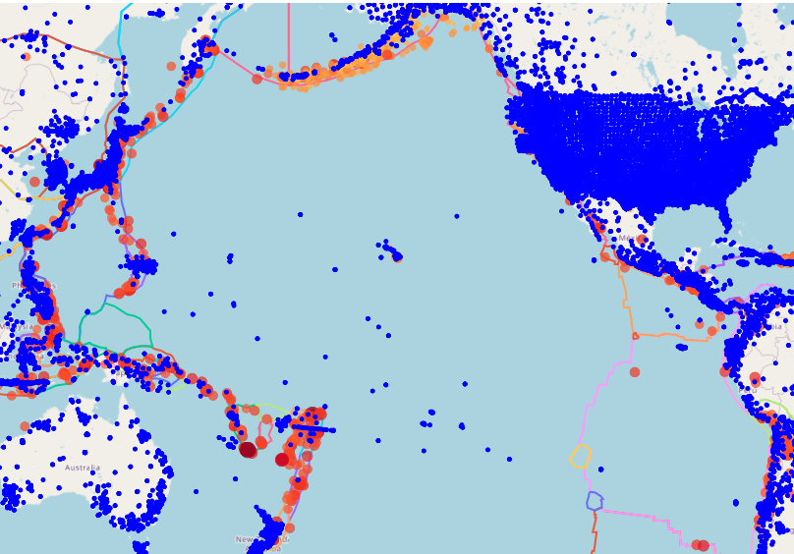
Conception
Amélioration – Zoom and filter
Plaques
Plaques + tremblements
Plaques + tremblements + stations
13
Saucy Quentin – Telley Cyril Hajda Altin
19.12.2024

Slide 14
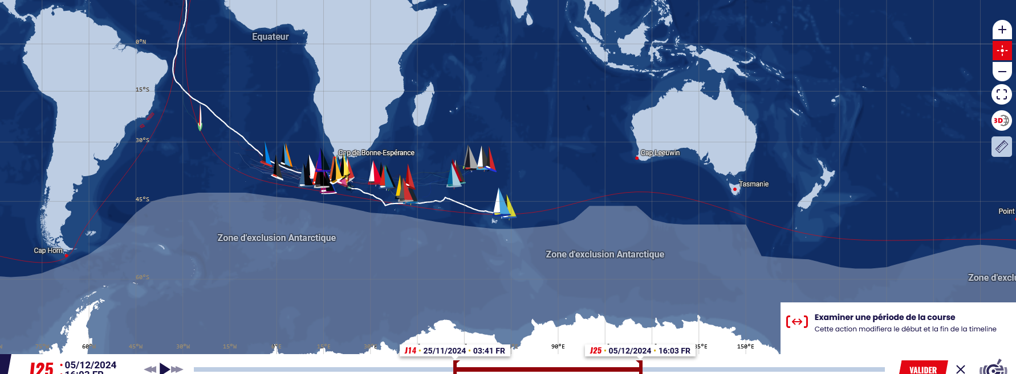
Conception
Future amélioration – Animation dans le temps
https://www.vendeeglobe.org/cartographie
14
Saucy Quentin – Telley Cyril Hajda Altin
19.12.2024

Slide 15
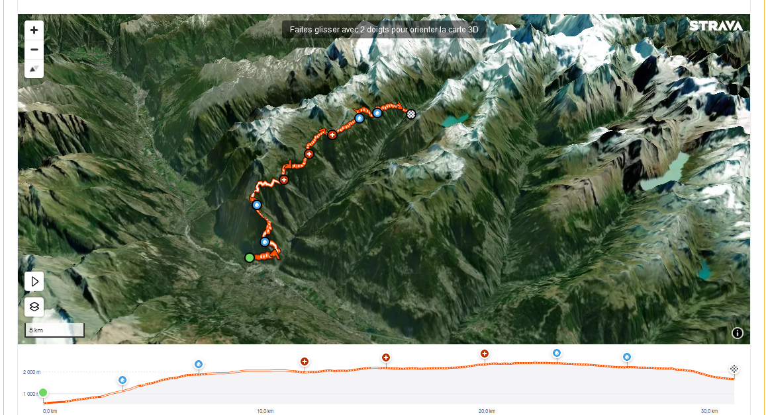
Conception
Future amélioration – Synchronisation détail dans le temps
https://www.sierre-zinal.com/fr/parcours-70.html

Slide 16
05
Conclusion

Slide 17

Merci de votre attention
17
Saucy Quentin – Telley Cyril Hajda Altin
19.12.2024

